Slide 1



SEMANTİK WEB
Bartın Üniversitesi, Bilgisayar Mühendisliği bölümü BSM102 sunum ödevi
Seyfullah Kurt 20010310026

Slide 2
GİRİŞ
Web nedir?
ONTOLOJİ NEDİR?
Web 2.0 yetersizlikleri
SemantiK web nedir?
Proje örnekleri

Slide 3
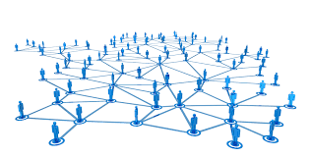
WEB NEDİR?
temel olarak veri paylaşımı amacıyla çeşitli cihazları birbirine bağlayan teknolojidir
Etkileşimli web ortamına ise web 2.0 denir

Slide 4
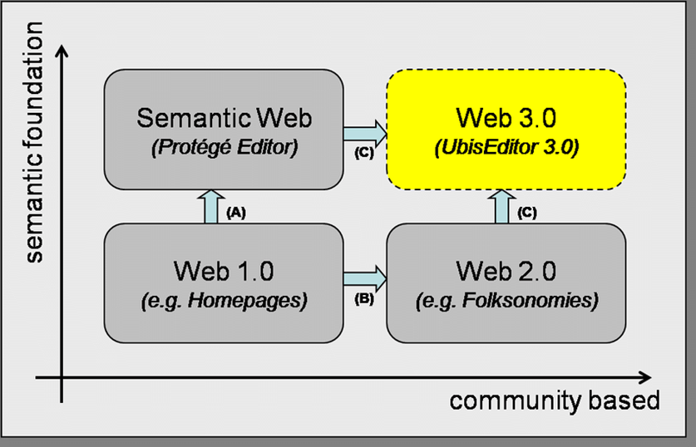
SEMANTİK WEB NEDİR?
Tam Türkçe karşılığı anlamsal ağ olup insanların anlayabileceği dillerdeki içerikleri makinanın anlayabilmesini sağlamayı amaçlayan bir tasarım prensibidir.

Slide 5
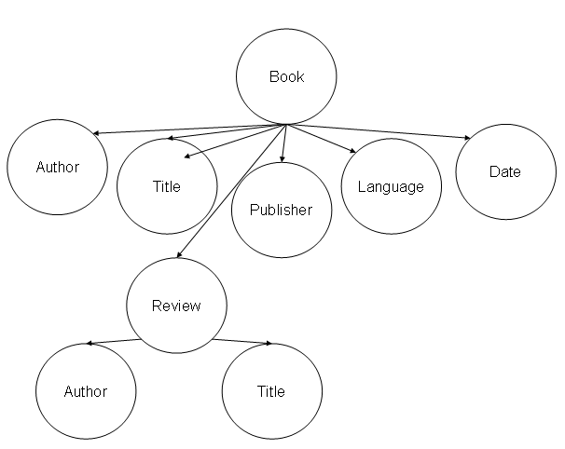
Örnek olarak alacağınız bir kitabı internet üzerinden araştırmaya kalktığınızda ayrı ayrı sitelerdeki ürün bilgilerini karşılaştırıp ona göre almanız gerekir çünkü bu siteler insanların anlayabilmesi için tasarlanmıştır fakat anlamsal ağ eklentileri sayesinde zaman harcamadan kitabın satıcılarını, yayın evlerini, dillerini otomatik olarak listeleyip aralarından en uygun olanı kişiye özel olarak seçilebilir

Slide 6
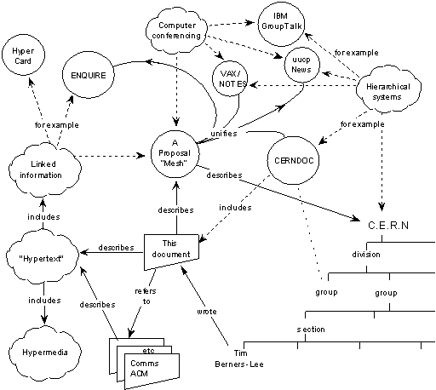
ONTOLOJİ NEDİR?
Diğer bir adıyla varlıkbilim olan bu felsefe şekli anlamsal ağın kalbini oluşturmaktadır kısaca nesnenin ne olduğunu makineye anlatmayı amaçlar.
Tim berners lee tarafından oluşturulan web modeli

Slide 7
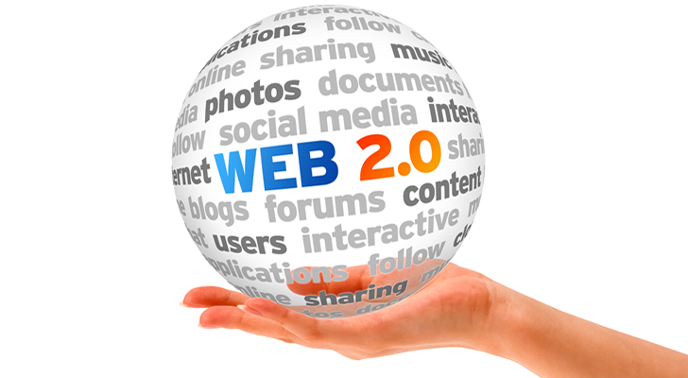
WEB 2.0 YETERSİZSLİKLERİ
Google, Yandex, ve Bing gibi kelime bazında arama yapan güçlü arama motorları bile artık elde etmek istediğimiz sonuçları bize vermekte zorlanır hale geldi ve internetteki ilgilerin çoğunluğu metinsel kaynaklı ve sadece insanların anlayabileceği dilde yazılıyor ve makine tarafından anlaşılamayan bu bilgiler erişim sıkıntısı yaratmaya başlıyor

Slide 8
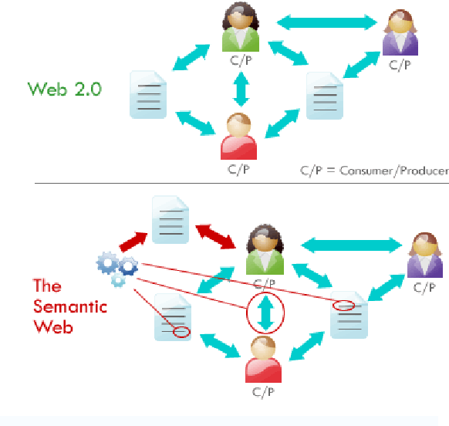
MEVCUT FARKLILIKLAR
Semantik Web ile Web 2.0 arasındaki en önemli fark, arama motorları sistemlerinde fark edilecektir. Bir anlamsal arama motoru kullanan kullanıcı, kendisini ilgilendiren konuda bazı anahtar kelimeler girmek yerine sorusunu sisteme doğrudan yöneltebilecektir.
Anlamsal tarama motorları geliştirilecektir.
Elektronik tüm eşyalar interneti kullanabilecektir.
Çoklu görsel tarama özelliği gelişecektir.

Slide 9




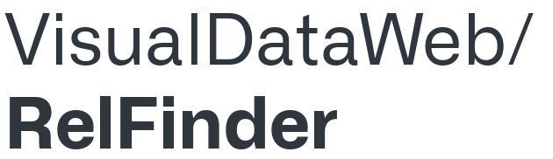


PROJE ÖRNEKLERİ
GoPubMed
Hakia
Celebros
İhs Goldfire
Relfinder
PoolParty

Slide 10

TEŞEKKÜRLER…

Slide 11
Kaynakça
https://tr.wikipedia.org/wiki/Anlamsal_ağ
https://www.newslabturkey.org/2018/10/04/semantik-web/
https://www.mediaclick.com.tr/tr/blog/semantik-web-nedir

